Slide 1
과목_학년학기_단원 | suh_h_0301_02
차시명 | 03 각을 알아볼까요
파일명 | suh_h_0301_02_0003
검토 | 담당
수학팀 | 박종민
문서 HISTORY
번호 | 버전 | 문서 작성일 | 내용 비고 | 작성자 (내선번호) | 검토자
1 | V 1.0 | 2022.01.09 | 문서 발생 | 노유림
2 | V 1.0 | 2021.01.13 | 1차 검수 |  | 박종민
3 | V 2.0 | 2021.01.20 | 2차 검수 및 수정 |  | 김예림
4
5
6
7
8
9
10
11

Slide 2
학습 단계 | 자료명 |  | 프레임 수 | 교과서 정보 | 파일명 | 자료 형태
도입 | 애니 | [도입 애니메이션] 레이저 쇼 | 1 | 수학 36쪽, 수학 익힘 28~29쪽 | suh_h_0301_02_0003_101_1.html | Html5(애니)
도입 | 생각 열기 | [생각 열기] 레이저 빛에서 점과 반직선 찾아보기 | 1 | 수학 36쪽, 수학 익힘 28~29쪽 | suh_h_0301_02_0003_102_1.html | Html5
도입 | 학습 목표 | 이번 시간에 배울 내용 | 1 |  | suh_h_0301_02_0003_103_1.html | Html5
전개 | 활동 1 | [활동 1] 점선을 따라 선을 긋고 그린 도형의 같은 점 말하기 | 1 | 수학 36쪽, 수학 익힘 28~29쪽 | suh_h_0301_02_0003_201_1.html | Html5
전개 | 약속하기 | [약속하기] 각, 꼭짓점, 변 알아보기 | 1 | 수학 36쪽, 수학 익힘 28~29쪽 | suh_h_0301_02_0003_201_2.html | Html5
전개 | 활동 2 | [활동 2] 여러 가지 각을 만들고 본뜨기 | 1 | 수학 37쪽, 수학 익힘 28~29쪽 | suh_h_0301_02_0003_202_1.html | Html5
전개 | 활동 3 | [활동 3] 각 ㄱㄴㄷ 완성하기 | 1 | 수학 37쪽, 수학 익힘 28~29쪽 | suh_h_0301_02_0003_203_1.html | Html5
전개 | 혼자서도 척척1 | [혼자서도 척척1] 문제 1 | 1 | 수학 37쪽, 수학 익힘 28~29쪽 | suh_h_0301_02_0003_204_1.html | Html5
정리 | 핵심 정리 | 핵심 정리 | 1 |  | suh_h_0301_02_0003_301_1.html | Html5
정리 | 차시 예고 | 다음 시간에 배울 내용 | 1 |  | suh_h_0301_02_0003_302_1.html | Html5
평가 | 확인 문제 | 확인 문제 | 1 |  | suh_h_0301_02_0003_401_1.html | Html5
총 프레임 수 |  |  | 11

Slide 3
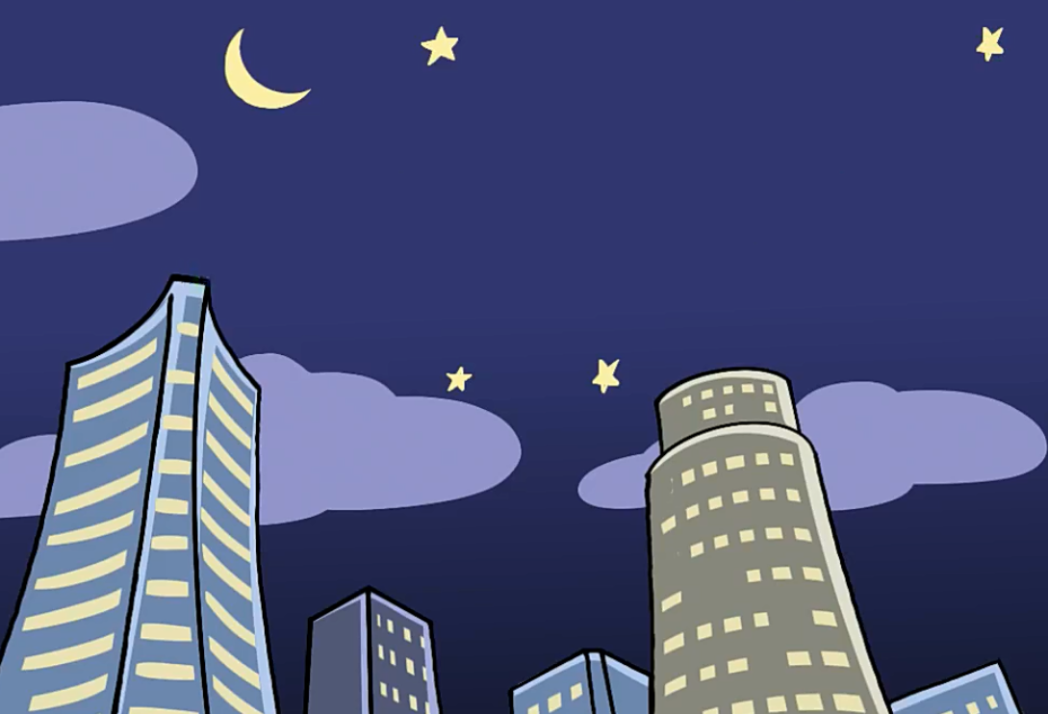

3-1
2. 평면도형
suh_h_0301_02_0003_101_1
03 각을 알아볼까요
Θ Description & Function
[애니 DVD 개발물]
한대희 3-1 지도서\app\resource\contents\lesson02\ops\2\media\mp4
[애니 게이트 참고 화면]
레이저 쇼
애니 파일명 | 2_2_1_ani.mp4

Slide 4
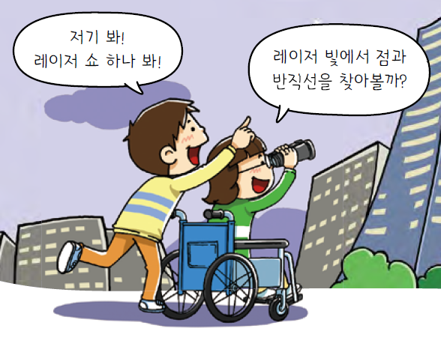



3-1
2. 평면도형
suh_h_0301_02_0003_102_1
03 각을 알아볼까요
Θ Description & Function
#1
탭 이벤트
이미지에 텍스트는 지우고 새로 쓰기. 말풍선 소스 이용
확대 버튼 및 풀 팝업창(다음 슬라이드)
답 칸 클릭하면 답 나타남. 정답 확인 버튼은 정답 가리기로 토글 됨.
다음 그림의 상황에 대하여 이야기해 봅시다.
물음 2
물음 3
물음 3
물음 1
물음 4
#2
그림은 어떤 상황인가요?
.
저기 봐!
레이저 쇼 하나 봐!
.
레이저 빛에서 점과
반직선을 찾아볼까?
두 학생이 레이저 쇼를 구경하고 있습니다.
레이저 빛에서 점과 반직선을 찾으려고 합니다.
#3
#4
삽화 파일명 | 5번 슬라이드 참고

Slide 5

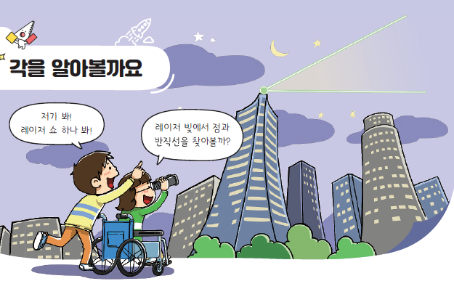
3-1
2. 평면도형
suh_h_0301_02_0003_102_1
03 각을 알아볼까요
Θ Description & Function
#1
.
< 확대 버튼 클릭 시 나타나는 화면>
이미지에 텍스트는 지우고 새로 쓰기. 글자 크기는 말풍선에 맞게 조절. 말풍선 소스 이용
삭제 영역
.
#2
.
.
저기 봐!
레이저 쇼 하나 봐!
레이저 빛에서 점과
반직선을 찾아볼까?
삽화 파일명 | LH서버 원본 삽화 폴더 > 2단원 > (도입)3-1-2(3차시)_1.psd / (도입)3-1-2(3차시)_2.psd

Slide 6
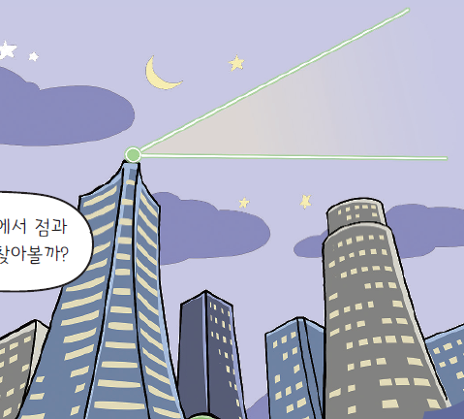
3-1
2. 평면도형
suh_h_0301_02_0003_102_1
03 각을 알아볼까요
Θ Description & Function
다음 그림의 상황에 대하여 이야기해 봅시다.
답 칸 클릭하면 답 나타남. 정답 확인 버튼은 정답 가리기로 토글 됨.
물음2~물음4 고정 - 말풍선 부분 삭제
물음 1
물음 2
물음 3
물음 4
#2
레이저 빛의 모습에 대해 말해 보세요.
.
.
하나의 지점에서 두 개의 선이 뻗어 나가는 모습입니다.
#1
삽화 파일명 | 5번 슬라이드 참고

Slide 7
3-1
2. 평면도형
suh_h_0301_02_0003_102_1
03 각을 알아볼까요
Θ Description & Function
다음 그림의 상황에 대하여 이야기해 봅시다.
답 칸 클릭하면 답 나타남. 정답 확인 버튼은 정답 가리기로 토글 됨.
물음2~물음4 고정 - 말풍선 부분 삭제
물음 1
물음 2
물음 3
물음 4
#2
두 개의 선의 종류는 무엇이고, 왜 그렇게 생각하나요?
.
.
두 개의 선 모두 반직선입니다.
두 개의 선 모두 한 점에서 시작하여 한쪽으로 끝없이 늘어나고 있는 모습이기 때문입니다.
#1

Slide 8
3-1
2. 평면도형
suh_h_0301_02_0003_102_1
03 각을 알아볼까요
Θ Description & Function
다음 그림의 상황에 대하여 이야기해 봅시다.
답 칸 클릭하면 답 나타남. 정답 확인 버튼은 정답 가리기로 토글 됨.
물음2~물음4 고정 - 말풍선 부분 삭제
물음 1
물음 2
물음 3
물음 4
#2
레이저 빛에서 점과 반직선을 찾아보세요.
.
.
레이저 빛이 시작되는 지점이 점입니다.
두 개의 레이저 빛은 반직선입니다.
#1

Slide 9

3-1
2. 평면도형
suh_h_0301_02_0003_103_1
03 각을 알아볼까요
Θ Description & Function
#1
[이번 시간에 배울 내용]
준비물 클릭 시 박스 나타남. 엑스 버튼으로 닫기.
1
이번 시간에는 무엇을 배울까요?
수학 36~37쪽
수학 익힘 28~29쪽
생활 속의 예를 통해 각을 알 수 있습니다.
각의 구성 요소를 알고 여러 가지 각을 그릴 수 있습니다.
#2
자

Slide 10

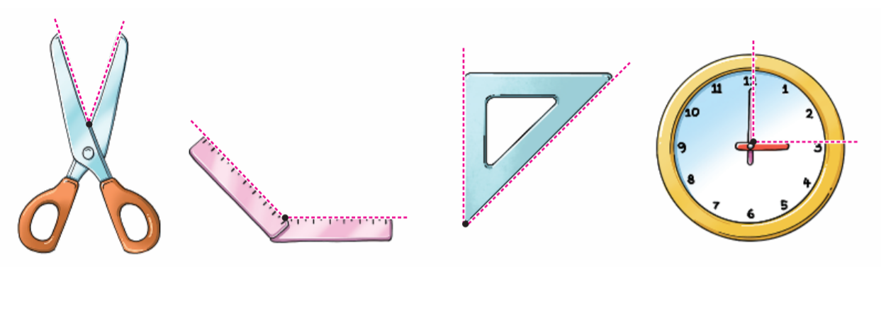
3-1
2. 평면도형
suh_h_0301_02_0003_201_1
03 각을 알아볼까요
Θ Description & Function
점선을 따라 선을 긋고, 그린 도형의 같은 점을 말해 봅시다.
준비물 약물 - 대발문 고정 - 글자 길이에 맞게 조절.
지시문 약물 - 볼드 : 노란색 부분, 드래그
정답 선은 처음에는 보이지 않음. 정답 확인 클릭 시 나타남.
노란색 부분이 반짝거리는 이벤트. 기능은 전자저작물과 동일함. - 노란색 영역을 클릭하여 드래그하면 선이 그려짐. <전자저작물 기능 참고> 2_2_03.html 한대희 3-1 지도서\app\resource\contents\lesson02\ops\2
답 칸 클릭하면 모든 답 나타남. 정답 확인 버튼은 정답 가리기로 토글 됨.
#1
준비물 자
#2
노란색 부분을 드래그하세요.
i
#3
#4
반직선(선분) 2개로 이루어져 있습니다.
#5
삽화 파일명 | 2_2_3_01~04.png 한대희 3-1 지도서\app\resource\contents\lesson02\ops\2\images\2_2

Slide 11




3-1
2. 평면도형
suh_h_0301_02_0003_201_2
03 각을 알아볼까요
Θ Description & Function
점선을 따라 선을 긋고, 그린 도형의 같은 점을 말해 봅시다.
개념 정리 학습창
답 칸 클릭하면 답 나타남.
답 칸 별도 박스 사용
답 칸 내 텍스트 색상은 빨간색
이너 버튼 (페이지 2개)
정답 확인 버튼 없음
#1
#2~4
한 점에서 그은 두 반직선으로 이루어진 도형을 이이라고 합니다.
각
#5
#6

Slide 12
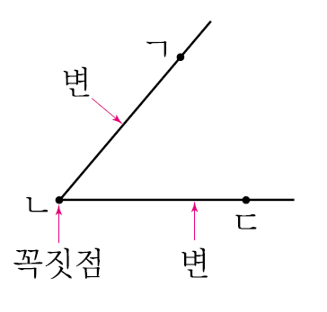


3-1
2. 평면도형
suh_h_0301_02_0003_201_2
03 각을 알아볼까요
Θ Description & Function
점선을 따라 선을 긋고 그린 도형의 같은 점을 말해 봅시다.
개념 정리 학습창
답 칸 클릭하면 답 나타남.
답 칸 별도 박스 사용
답 칸 내 텍스트 색상은 빨간색
삽화 위에 텍스트 삽입
정답 확인 버튼 없음
#1
#2~4
그림의 각을 또는
이라 하고, 이때 점 ㄴ 을 각의 이라고 합니다.
각 ㄱㄴㄷ
각 ㄷㄴㄱ
#5
ㄱ
꼭짓점
변
반직선 ㄴㄱ과 반직선 ㄴㄷ을 각의 이라고 하고, 이 변을
과 이라고 합니다.
ㄴ
ㄷ
변
꼭짓점
변
변 ㄴㄱ
변 ㄴㄷ
#6
삽화 파일명 | 2_2_4_01.sgv 한대희 3-1 지도서\app\resource\contents\lesson02\ops\2\images\2_2

Slide 13

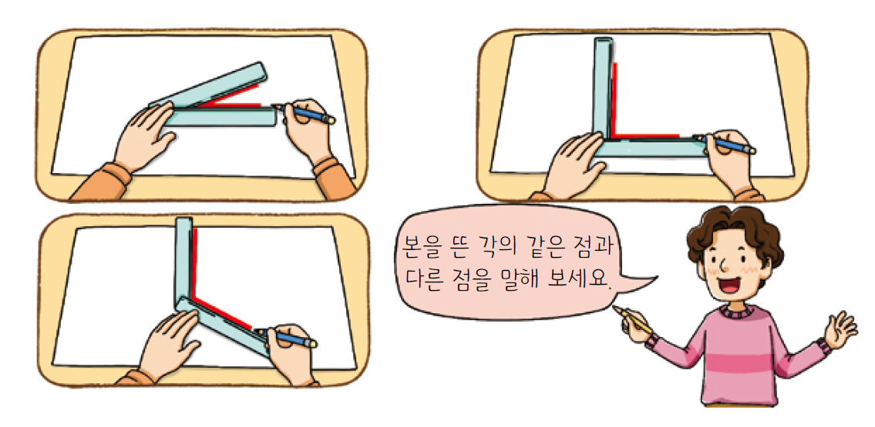
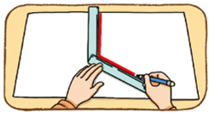
3-1
2. 평면도형
suh_h_0301_02_0003_202_1
03 각을 알아볼까요
Θ Description & Function
#1
준비물 약물 - 대발문 고정 - 글자 길이에 맞게 조절.
전자저작물 소스 텍스트 띄어쓰기: 활동 영상 보기 - 클릭하면 DVD 내 영상을 팝업 플레이어로 재생.
http://cdata.tsherpa.co.kr/tsherpa/MultiMedia/Flash/2020/curri/index.html?flashxmlnum=soboro2&classa=A8-C1-62-KK-KA-02-03-04-0-0-0-0&classno=AA_SAMPLE/nproto_sample/DA/nproto_cmn_924.html
2번 탭 참고.
3. 말풍선 약물 사용. - 텍스트 말풍선 안에 들어가게 크기조절하여 삽입.
4. 이너 버튼 (페이지 2개)
5. 정답 버튼 없음.
여러 가지 각을 만들고, 본을 떠 봅시다.
준비물 자
#2
#4
#5
삽화 파일명 | 2_2_5_01.png / 이미지 배치는 화면과 같음 한대희 3-1 지도서\app\resource\contents\lesson02\ops\2\images\2_2

Slide 14


3-1
2. 평면도형
suh_h_0301_02_0003_202_1
03 각을 알아볼까요
Θ Description & Function
여러 가지 각을 만들고, 본을 떠 봅시다.
캐릭터 사용. 내레이션 없음
말풍선 소스 사용
답 칸 클릭하면 답 나타남. 정답 확인 버튼은 정답 가리기로 토글 됨.
준비물 자
본을 뜬 각의 같은 점과 다른 점을 말해 보세요.
#1
#2
반직선 2개로 이루어져 있습니다.
벌어진 정도와 모양이 다양합니다.
#3

Slide 15
3-1
2. 평면도형
suh_h_0301_02_0003_203_1
03 각을 알아볼까요
Θ Description & Function
#1
준비물 약물 - 대발문 고정 - 글자 길이에 맞게 조절.
지시문 약물 - 볼드 : 노란 부분, 드래그
노란색 부분이 반짝거리는 이벤트 있음. 전자저작물 기능과 동일함. - 노란색 영역을 클릭하여 드래그하면 선이 그려짐. - 정답 파란색 선은 처음에 나타나지 않음. <전자저작물 기능 참고> 2_2_03.html 한대희 3-1 지도서\app\resource\contents\lesson02\ops\2
탭 이벤트
답 칸 클릭하면 답 나타남. 정답 확인 버튼은 정답 가리기로 토글 됨.
각 ㄱㄴㄷ을 완성해 봅시다.
준비물 자
#4
물음 +
물음 1
물음 +
각 ㄱㄴㄷ을 완성해 보세요.
#2
노란색 부분을 드래그하세요.
i
#3
ㄱ
ㄴ
ㄷ
ㄴ
ㄱ
ㄱ
ㄷ
ㄷ
ㄴ
#5
삽화 파일명 | 1_1_3_01.png 한대희(2022)\4-1\3_002_2015개정\수학 4-1 지도서\app\resource\contents\lesson01\ops\1\images\1_1

Slide 16
3-1
2. 평면도형
suh_h_0301_02_0003_203_1
03 각을 알아볼까요
Θ Description & Function
각 ㄱㄴㄷ을 완성해 봅시다.
답 칸 클릭하면 답 나타남. 정답 확인 버튼은 정답 가리기로 토글 됨.
준비물 자
물음 1
물음 +
물음 +
각의 꼭짓점이 어디일까요?
ㄱ
ㄴ
ㄷ
ㄴ
ㄱ
ㄱ
ㄷ
ㄷ
ㄴ
점 ㄴ
#1

Slide 17
3-1
2. 평면도형
suh_h_0301_02_0003_203_1
03 각을 알아볼까요
Θ Description & Function
각 ㄱㄴㄷ을 완성해 봅시다.
답 칸 클릭하면 답 나타남. 정답 확인 버튼은 정답 가리기로 토글 됨.
준비물 자
물음 1
물음 +
물음 +
각의 두 변을 말해 보세요.
ㄱ
ㄴ
ㄷ
ㄴ
ㄱ
ㄱ
ㄷ
ㄷ
ㄴ
변 ㄴㄱ
변 ㄴㄷ
,
#1

Slide 18

3-1
2. 평면도형
suh_h_0301_02_0002_204_1
03 각을 알아볼까요
#1
Θ Description & Function
각, 각의 꼭짓점, 각의 변을 기호로 나타내 보세요.
[혼자서도 척척1] 전자저작물(DVD) 아이콘 사용
답 칸 클릭하면 답 나타남. 정답 확인 버튼은 정답 가리기로 토글 됨.
ㄱ
ㄴ
ㄷ
각
각 ㄱㄴㄷ
또는
각 ㄷㄴㄱ
각의 꼭짓점
점 ㄴ
각의 변
변 ㄴㄱ
변 ㄴㄷ
,
#2

Slide 19
3-1
2. 평면도형
suh_h_0301_02_0003_301_1
03 각을 알아볼까요
Θ Description & Function
핵심 정리
정답 확인 버튼 없음
삽화 위에 텍스트 새로 삽입
[ 각 알아보기]
#2
각
: 한 점에서 그은 두 반직선으로
이루어진 도형
(각 ㄱㄴㄷ 또는 각 ㄷㄴㄱ)
ㄱ
변
(각의) 꼭짓점
: 점 ㄴ
ㄴ
ㄷ
(각의) 변
꼭짓점
변
: 반직선 ㄴㄱ과 반직선 ㄴㄷ
#1
삽화 파일명 | 2_2_4_01.sgv 한대희 3-1 지도서\app\resource\contents\lesson02\ops\2\images\2_2

Slide 20
3-1
2. 평면도형
suh_h_0301_02_0003_302_1
03 각을 알아볼까요
Θ Description & Function
#1
[다음 시간에 배울 내용]
준비물 클릭 시 박스 나타남. 엑스 버튼으로 닫기.
1
다음 시간에는 무엇을 배울까요?
수학 38~39쪽
수학 익힘 30~31쪽
직각을 알아볼까요
#2
삼각자

Slide 21


3-1
2. 평면도형
suh_h_0301_02_0003_401_1
03 각을 알아볼까요
Θ Description & Function
#1
[확인 문제] 게이트
활동지 다운로드 버튼
#2

Slide 22

3-1
2. 평면도형
suh_h_0301_02_0003_401_1
03 각을 알아볼까요
Θ Description & Function
문제 1
문제 2
문제 3
문제 4
문제 5
문제 6
문제 7
문제 8
활동지 다운로드 버튼(1~3번)
2단원_3차시 형성평가.hwp
2. 답 칸 클릭하면 답 나타남. 정답 확인 버튼은 정답 가리기로 토글 됨.
그림을 보고 안에 알맞은 말을 써넣으시오.
한 점에서 그은 두 반직선으로 이루어진 도형을 이라고 합니다.
ㄱ
각
점 ㄴ 을 각의 이라 하고, 반직선 ㄴㄱ과 반직선 ㄴㄷ을 각의 이라고 합니다.
ㄴ
꼭짓점
ㄷ
변
#1
#2
삽화 파일명 | 2_2_4_01.sgv 한대희 3-1 지도서\app\resource\contents\lesson02\ops\2\images\2_2

Slide 23

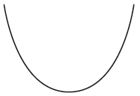
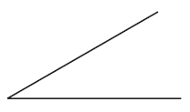
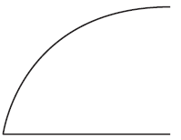

3-1
2. 평면도형
suh_h_0301_02_0003_401_1
03 각을 알아볼까요
Θ Description & Function
문제 1
문제 2
문제 3
문제 4
문제 5
문제 6
문제 7
문제 8
활동지 다운로드 버튼(1~3번)
정오답 소스 사용
클릭 시 O, X 기능 - O 효과음 삽입 - X 효과음 삽입 <기존 저작물 기능 참고> https://cdata2.tsherpa.co.kr/tsherpa/MultiMedia/Flash/2020/curri/index.html?flashxmlnum=jmp1130&classa=A8-C1-31-MM-MM-04-03-02-0-0-0-0&classno=MM_31_04/suh_0301_02_0002/suh_0301_02_0002_401_1.html
답 칸 클릭하면 답 나타남. 정답 확인 버튼은 정답 가리기로 토글 됨.
풀이 확인 미니 팝업창(다음 슬라이드)
#2
각을 찾아 표 하시오.
#3
#1
#5
#4
삽화 파일명 | 167~169.jpg 한대희 3-1 지도서\app\resource\data\02\교수 학습 자료\도형 그림 자료

Slide 24
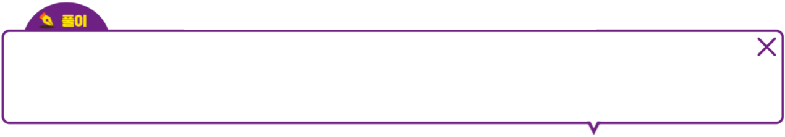
3-1
2. 평면도형
suh_h_0301_02_0003_401_1
03 각을 알아볼까요
Θ Description & Function
문제 1
문제 2
문제 3
문제 4
문제 5
문제 6
문제 7
문제 8
<풀이 확인 버튼 클릭 시 보이는 화면>
각을 찾아 표 하시오.
한 점에서 그은 두 반직선으로 이루어진 도형을 각이라고 합니다.

Slide 25
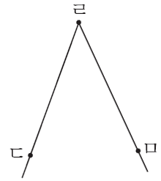
3-1
2. 평면도형
suh_h_0301_02_0003_401_1
03 각을 알아볼까요
Θ Description & Function
문제 1
문제 2
문제 3
문제 4
문제 5
문제 6
문제 7
문제 8
활동지 다운로드 버튼(1~3번)
답 칸 클릭하면 답 나타남. 정답 확인 버튼은 정답 가리기로 토글 됨.
삽화 위에 텍스트 삽입
각, 각의 꼭짓점, 각의 변을 기호로 나타내 보시오.
#3
ㄹ
각:
각 ㄷㄹㅁ
또는
각 ㅁㄹㄷ
각의 꼭짓점:
점 ㄹ
ㄷ
ㅁ
변 ㄹㄷ
변 ㄹㅁ
각의 변:
,
#1
#2
삽화 파일명 | 168.jpg 한대희 3-1 지도서\app\resource\data\02\교수 학습 자료\도형 그림 자료

Slide 26
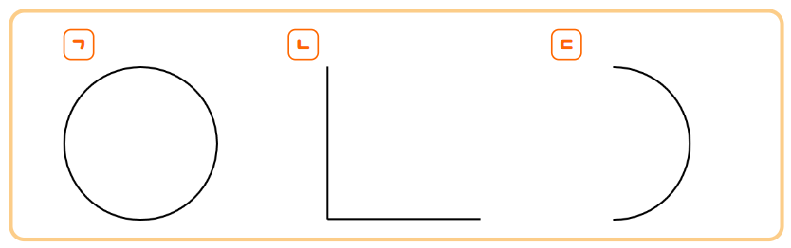

3-1
2. 평면도형
suh_h_0301_02_0003_401_1
03 각을 알아볼까요
Θ Description & Function
문제 1
문제 2
문제 3
문제 4
문제 5
문제 6
문제 7
문제 8
기존 개발물 활용(4~8번)
https://cdata2.tsherpa.co.kr/tsherpa/MultiMedia/Flash/2020/curri/index.html?flashxmlnum=youblue86&classa=A8-C1-31-MM-MM-04-03-03-0--00-0&classno=MM_31_04/suh_0301_02_0003/suh_0301_02_0003_401_1.html
2. 답 칸 클릭하면 답 나타남. 정답 확인 버튼은 정답 가리기로 토글 됨.
각을 찾아 기호를 쓰시오.
ㄱ
ㄴ
ㄷ
변
ㄴ
#2

Slide 27
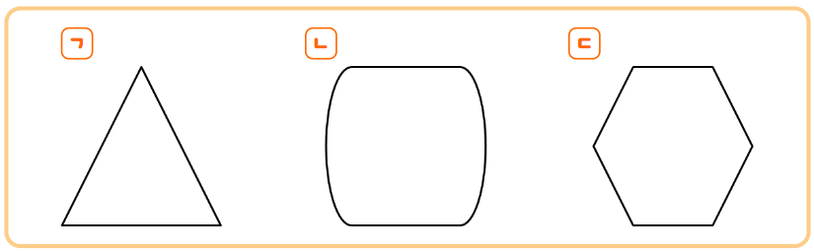
3-1
2. 평면도형
suh_h_0301_02_0003_401_1
03 각을 알아볼까요
Θ Description & Function
문제 1
문제 2
문제 3
문제 4
문제 5
문제 6
문제 7
문제 8
기존 개발물 활용(4~8번)
https://cdata2.tsherpa.co.kr/tsherpa/MultiMedia/Flash/2020/curri/index.html?flashxmlnum=youblue86&classa=A8-C1-31-MM-MM-04-03-03-0-0-0-0&classno=MM_31_04/suh_0301_02_0003/suh_0301_02_0003_401_1.html
2. 답 칸 클릭하면 답 나타남. 정답 확인 버튼은 정답 가리기로 토글 됨.
3. 풀이 확인 팝업창 추가. (다음 슬라이드)
각의 수가 가장 많은 것을 찾아 기호를 쓰시오.
ㄱ
ㄴ
ㄷ
변
ㄷ
#3
#2

Slide 28
3-1
2. 평면도형
suh_h_0301_02_0003_401_1
03 각을 알아볼까요
Θ Description & Function
문제 1
문제 2
문제 3
문제 4
문제 5
문제 6
문제 7
문제 8
< 풀이 확인 클릭 시 나타나는 화면>
각의 수가 가장 많은 것을 찾아 기호를 쓰시오.
ㄱ
ㄴ
ㄷ
풀이
왼쪽부터 차례대로 각의 수는 3개, 0개, 6개입니다.
변
변
ㄷ
ㄷ

Slide 29
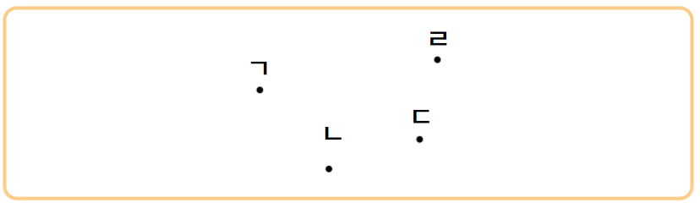
3-1
2. 평면도형
suh_h_0301_02_0003_401_1
03 각을 알아볼까요
Θ Description & Function
문제 1
문제 2
문제 3
문제 4
문제 5
문제 6
문제 7
문제 8
1. 기존 개발물 활용(4~8번)
https://cdata2.tsherpa.co.kr/tsherpa/MultiMedia/Flash/2020/curri/index.html?flashxmlnum=yoolim5078&classa=A8-C1-31-MM-MM-04-03-03-0-0-0-0&classno=MM_31_04/suh_0301_02_0003/suh_0301_02_0003_401_1.html
2. 파란색 정답 선은 처음에 보이지 않음. 정답 확인 클릭 시 나타남. <전자저작물과 동일 기능> 2_1_10.html 한대희 3-1 지도서\app\resource\contents\lesson02\ops\2
3. 지시문 약물 - 볼드 : 드래그, 그어
각 ㄱㄴㄷ을 그리시오.
#3
드래그하여 그어 보세요.
i
ㄹ
ㄱ
#2
ㄷ
ㄴ
기능 협의 필요.
박만구 DVD 기능으로 적용해도 되는지 확인필요.
김대희 DVD 기능 확인문제에서만 iframe 적용시 작동이 안되는 현상이 있음.

Slide 30
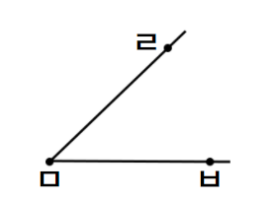

3-1
2. 평면도형
suh_h_0301_02_0003_401_1
03 각을 알아볼까요
Θ Description & Function
문제 1
문제 2
문제 3
문제 4
문제 5
문제 6
문제 7
문제 8
1. 기존 개발물 활용(4~8번)
https://cdata2.tsherpa.co.kr/tsherpa/MultiMedia/Flash/2020/curri/index.html?flashxmlnum=youblue86&classa=A8-C1-31-MM-MM-04-03-03-0-0-0-0&classno=MM_31_04/suh_0301_02_0003/suh_0301_02_0003_401_1.html
2. 답 칸 클릭하면 답 나타남. 정답 확인 버튼은 정답 가리기로 토글 됨.
각의 이름과 변을 쓰시오.
ㄹ
ㅁ
ㅂ
각의 이름
각 ㄹㅁㅂ 또는 각 ㅂㅁㄹ
각의 변
변 ㅁㅂ, 변 ㅁㄹ
#2

Slide 31
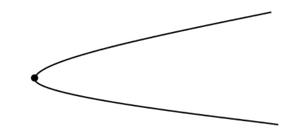

3-1
2. 평면도형
suh_h_0301_02_0003_401_1
03 각을 알아볼까요
Θ Description & Function
문제 1
문제 2
문제 3
문제 4
문제 5
문제 6
문제 7
문제 8
1. 기존 개발물 활용(4~8번)
https://cdata2.tsherpa.co.kr/tsherpa/MultiMedia/Flash/2020/curri/index.html?flashxmlnum=youblue86&classa=A8-C1-31-MM-MM-04-03-03-0-0-0-0&classno=MM_31_04/suh_0301_02_0003/suh_0301_02_0003_401_1.html
2. 답 칸 클릭하면 답 나타남. 정답 확인 버튼은 정답 가리기로 토글 됨.
3. 예 약물 추가. 텍스트는 예 약물 안쪽으로 들여쓰기.
다음 그림은 각이 아닙니다. 각이 아닌 이유를 설명하시오.
각은 점과 반직선 두 개로 이루어져 있어야 하는데 그림에서 반직선이 아닌 굽은 선으로 이루어져 있기 때문에 각이라고 할 수 없습니다.
#3
#2

